Slide 1
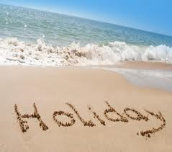
Las Vacaciones
Objetivo;
To be able to talk about where you normally go on holiday
MUST be able to talk extensively about where you usually go, with whom, how you get there, what the place is like, what you can do there and what you usually do
SHOULD be able to ask other people about their holidays
COULD use a dictionary to look up more words

Slide 2
CadaañovoydevacacionesaFrancia
serdapsimnocyoV
racotuaynóivanesomaV
Siempremebañoyhagosurfing
ocrabnunenóisrucxeedriedeupesaicnarFnE
Buentiempoesimportanteparamí
ocitáucaíuqserecahalfihceM
Notes:
More practice with a twist!

Slide 3
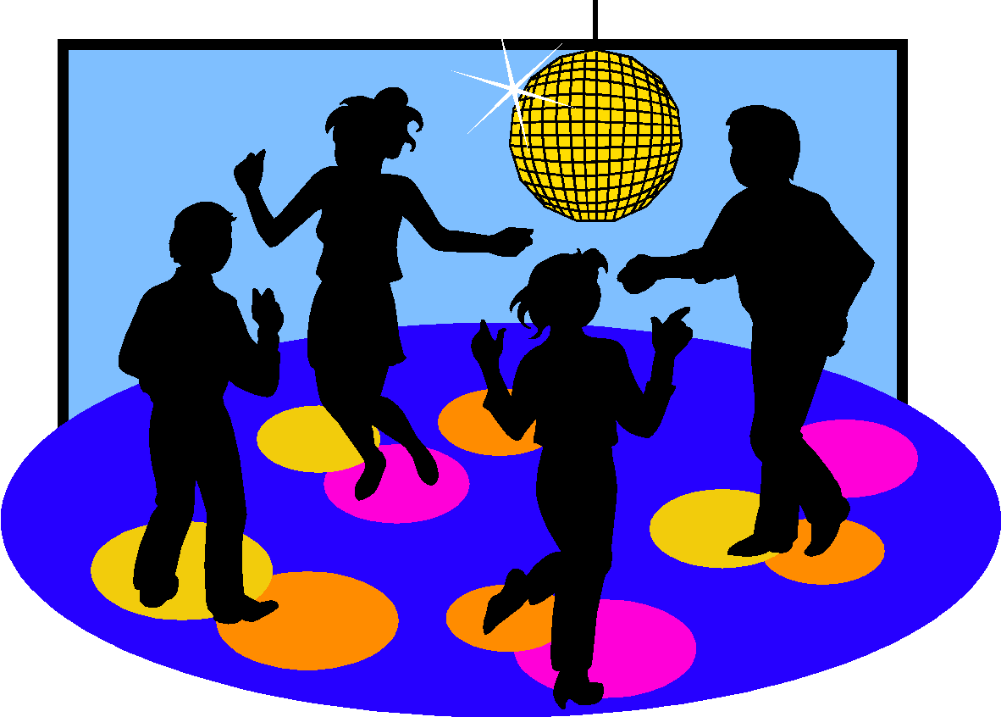
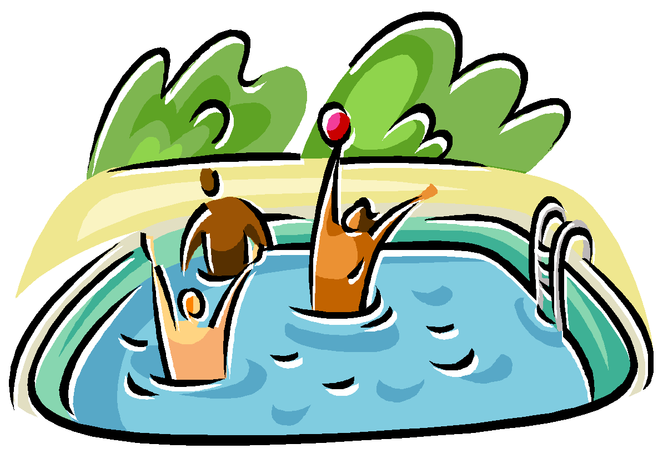
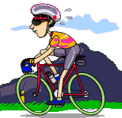
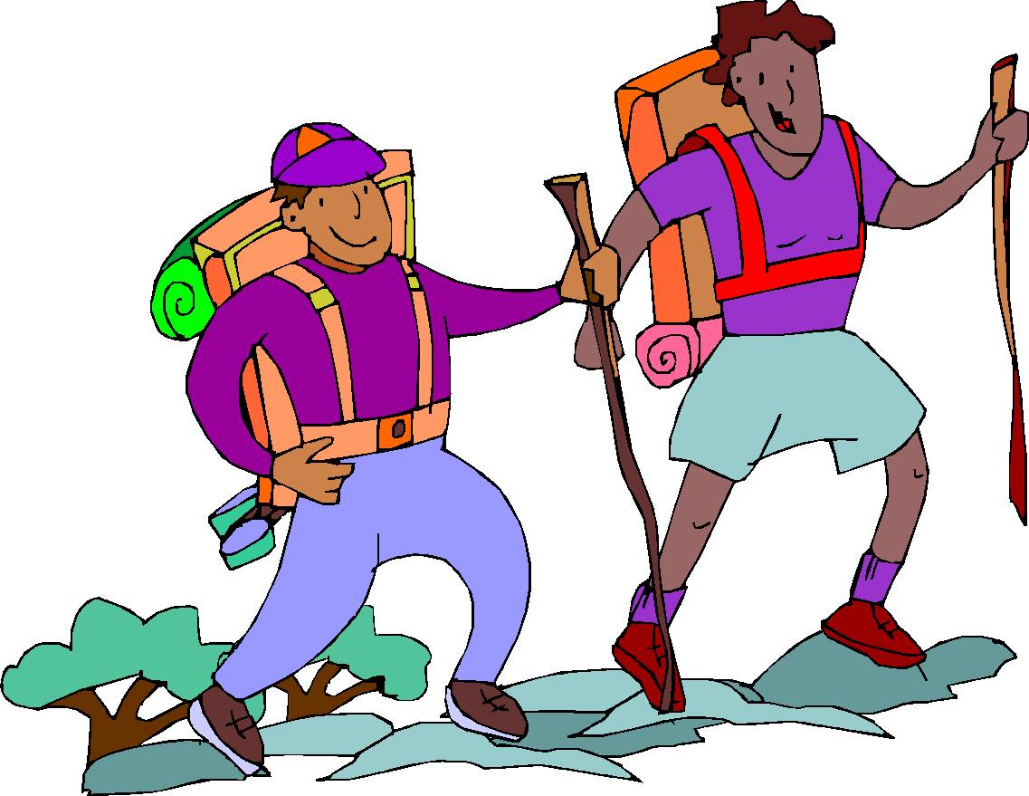
¿Qué haces de vacaciones normalmente?
1 | 2 | 3 | 4
5 | 6 | 7 | 8
tomar el sol
bañarse
sacar fotos
ir a discotecas
montar en bici
hacer surfing
descansar
ir de paseo
Notes:
Here the infinitives are given

Slide 4
Voy con mis padres y vamos en avión.
¿Adónde sueles ir de vacaciones?
¿?
En Barcelona se puede visitar los monumentos y comer tapas.
¿Cómo vas y con quién?
Mi familia y yo solemos visitar las atracciones turísticas y comer tapas.
¿Cómo es Barcelona? ¿Te gusta?
Suelo ir de vacaciones a Barcelona, que está en el noreste de España.
¿Qué se puede hacer en Barcelona?
Barcelona es una ciudad turística con mucha cultura. Hay muchos monumentos, bares y restaurantes.
¿Qué actividades sueles hacer tú?

Slide 5
Suelo ir de vacaciones a Barcelona, que está en el noreste de España.
¿Adónde sueles ir de vacaciones?
Voy con mis padres y vamos en avión.
¿Cómo vas y con quién?
Barcelona es una ciudad turística con mucha cultura. Hay muchos monumentos, bares y restaurantes.
¿Cómo es Barcelona? ¿Te gusta?
¿Qué se puede hacer en Barcelona?
En Barcelona se puede visitar los monumentos y comer tapas.
¿Qué actividades sueles hacer tú?
Mi familia y yo solemos visitar las atracciones turísticas y comer tapas.

Slide 6
Escribe una descripción de unas vacaciones según la información que recibes.
Ejemplo:
Suelo ir de vacaciones a Madrid que está en el centro de España. Voy con mi familia y vamos en avion. Madrid es una ciudad grande y bonita. Tiene teatros, monumentos y bares. En Madrid se puede visitar monumentos y bailar en las discotecas, ir al teatro
Madrid / España / familia / avión / grande y bonita / teatros, monumentos y bares / visitar monumentos y bailar en las discotecas / ir al teatro

Slide 7
Escribe una descripción de unas vacaciones según la información que recibes.
Suelo ir de vacaciones a ____ que está en ____.
Voy con ____ y vamos en ____.
(City) es una ciudad ____. Tiene ____.
En (City) se puede ____.
Durante mis vacaciones suelo ____.

Slide 8
Si tuvieras que elegir, ¿cuáles son las 10 palabras más importantes de esta clase?
Haz una lista con tu compañero.

Slide 9
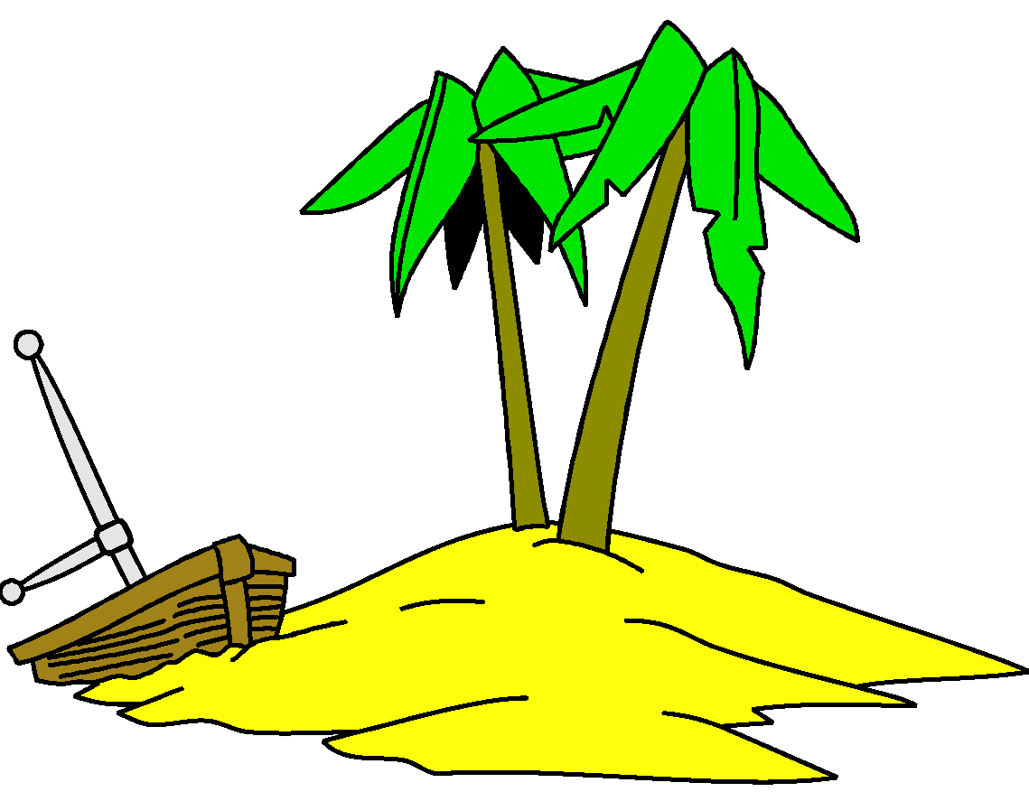
¿Adónde vas de vacaciones normalmente?
¿Con quién vas?
¿Cómo vas?
¿Qué haces normalmente?
¿Qué se puede hacer?
¿Qué te importa durante las vacaciones?
¿Qué te gusta hacer?

